Slide 1
«БИЛЕТ В БУДУЩЕЕ»
2023 год
Родителям
Сайт проекта https://bvbinfo.ru/
Группа ВК https://vk.com/bvb_kuzbass

Slide 2
Курсы и тесты

Slide 3
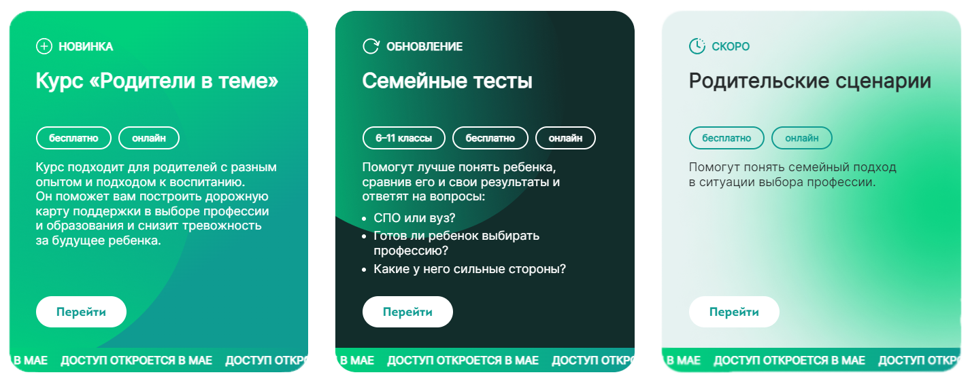
Курсы и тесты

Slide 4
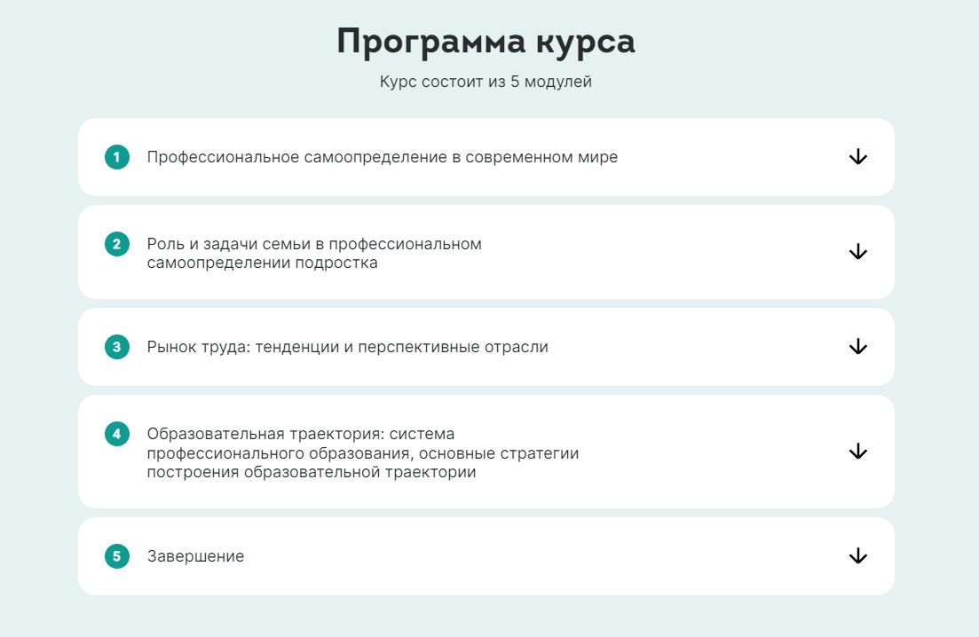
Курс «Родители в теме»
8 часов теории, 4 часа практики
Полезные материалы для скачивания: чек-листы, планировщики, памятки
Советы экспертов
Кейсы с разборами реальных ситуаций

Slide 5
Результаты

Slide 6
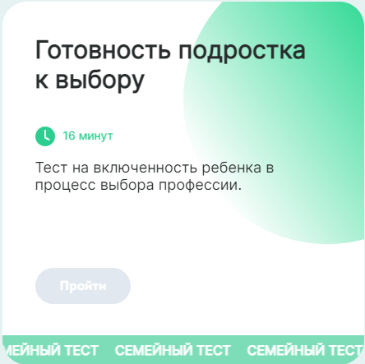
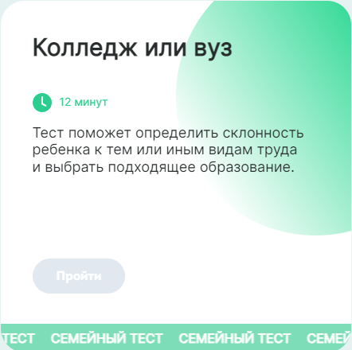
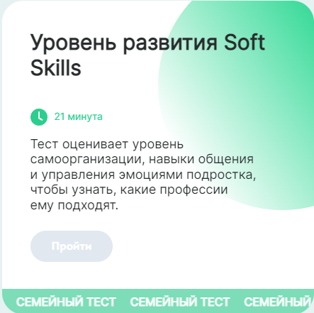
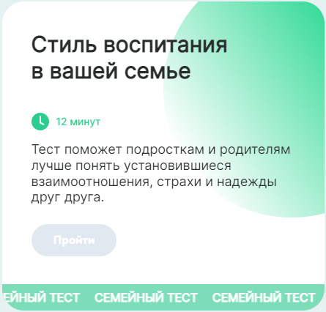
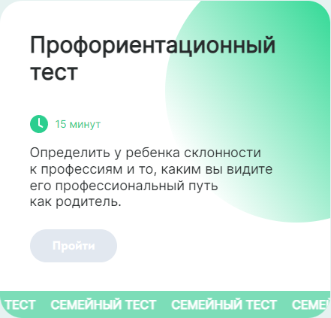
Семейные тесты

Slide 7
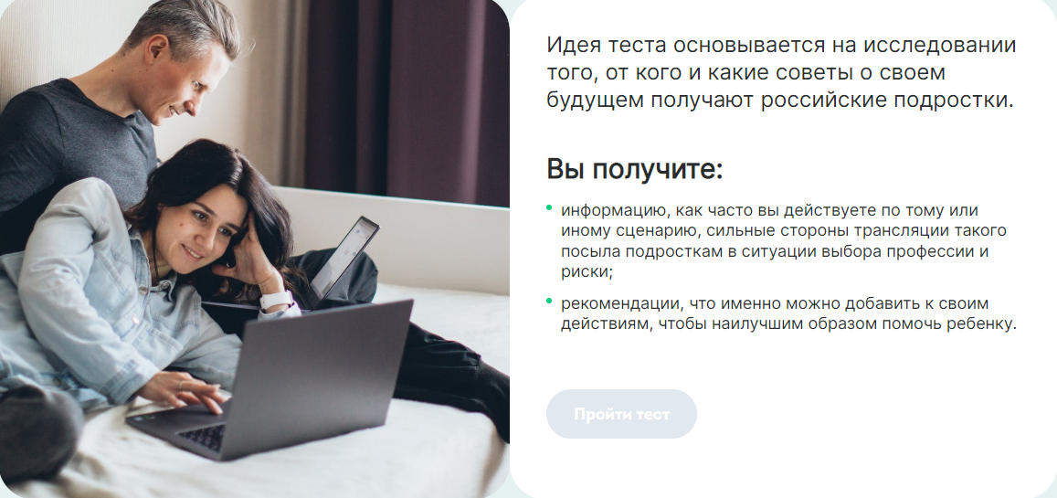
Родительские сценарии

Slide 8
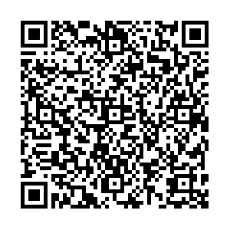
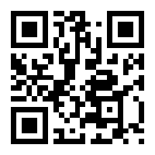
Контакты ЦОПП Кузбасса
Центр опережающей профессиональной подготовки Кузбасса
Кемерово, ул. Павленко, 1а
Телефон - 8 (3842) 57-11-20, 57-11-14
Адрес сайта - https://copp42.ru/
Цифровая платформа - https://copp.ruobr.ru/

